Slide 1

Vocabulaire

Slide 2
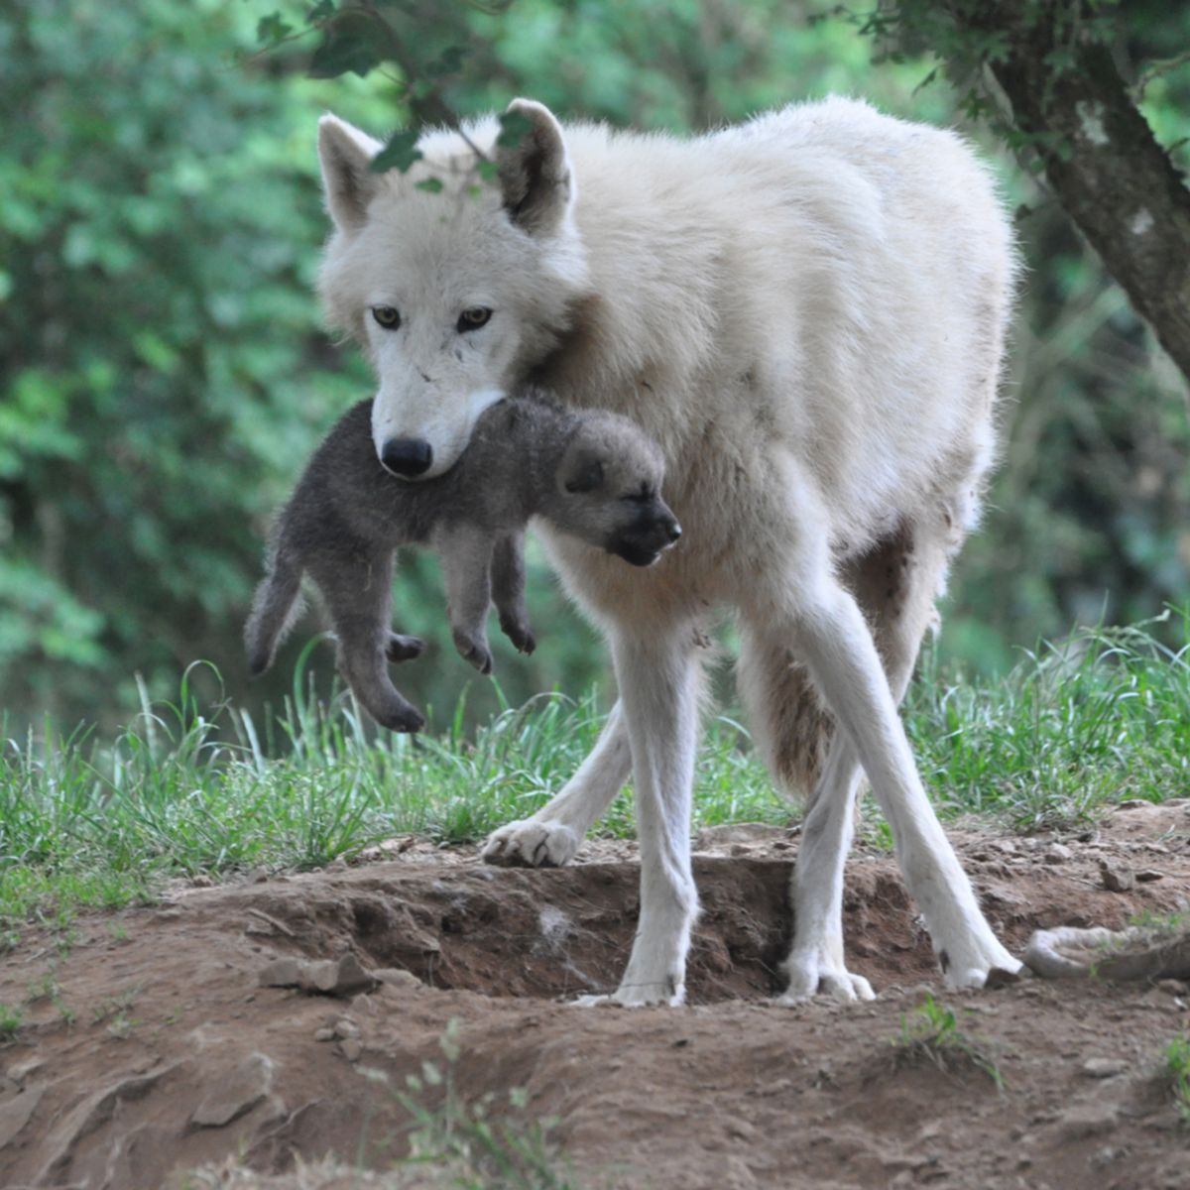
NAITRE
Il naquit

Slide 3

ÉCARQUILLER

Slide 4
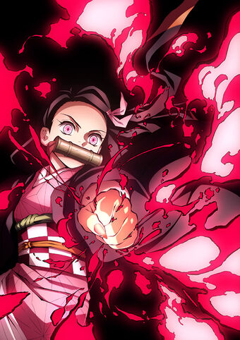
SANGUINAIRE

Slide 5

INDÉNIABLE

Slide 6
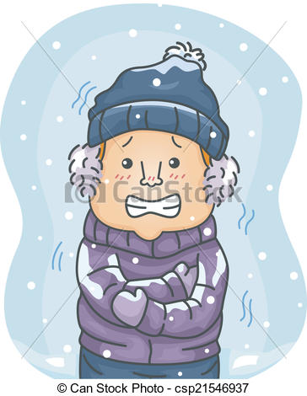
FRISSONNER

Slide 7

TÉMÉRAIRE

Slide 8
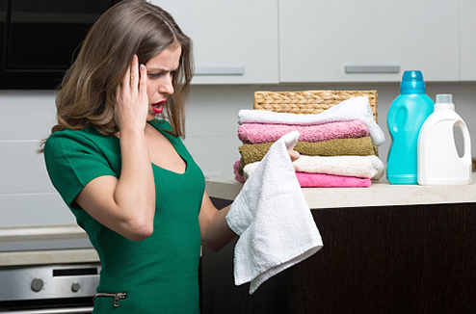
RÊCHE

Slide 9
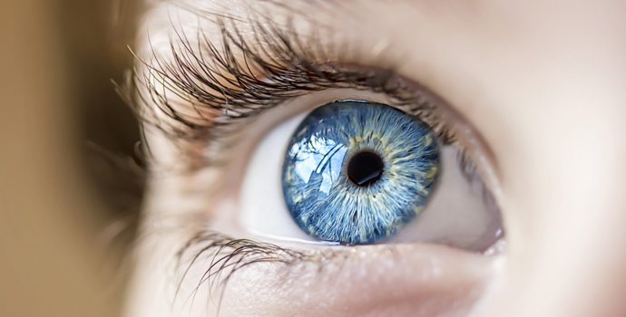
LA PRUNELLE

Slide 10
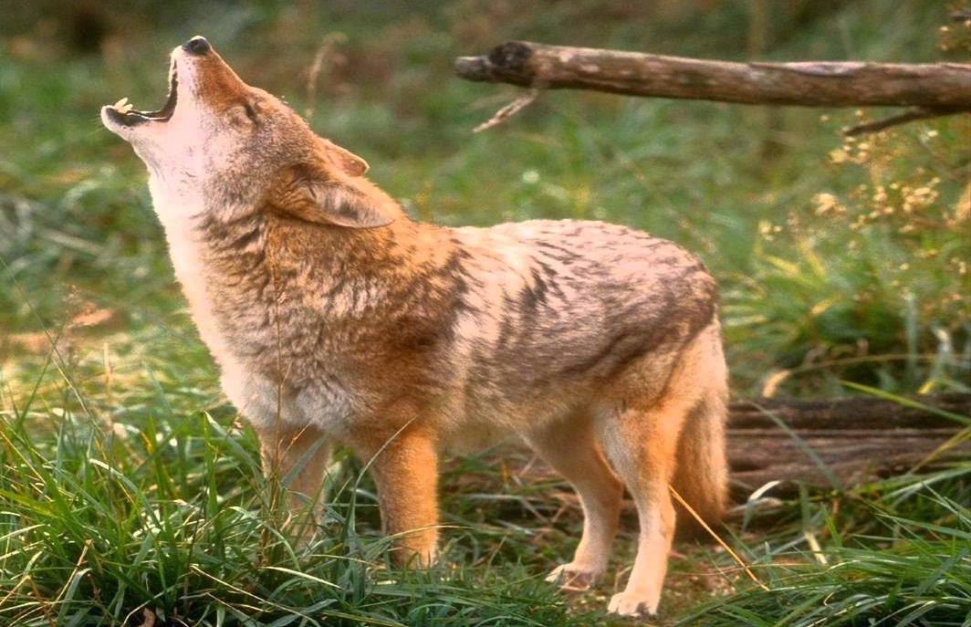
UN GLAPISSEMENT

Slide 11
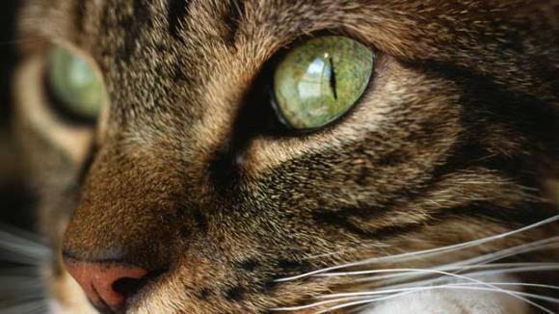
LUISANTS

Slide 12

FEINDRE - Vous feignez

Slide 13
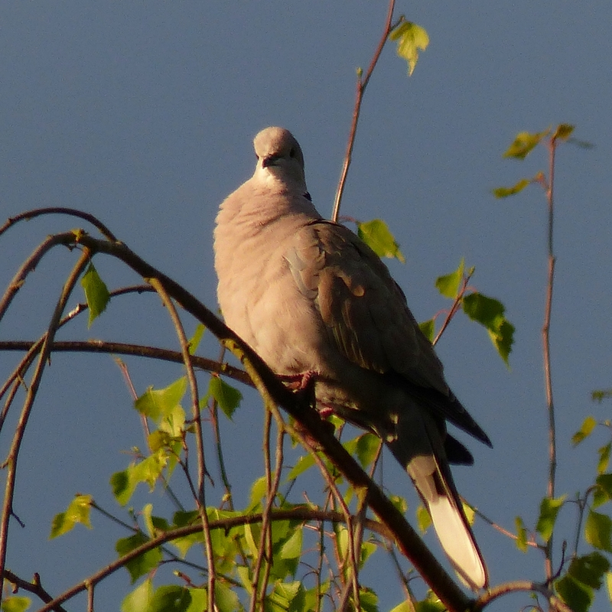
SE RENGORGER

Slide 14
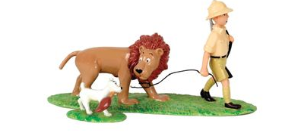
DOMPTÉ

Slide 15
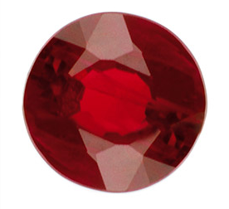
UN RUBIS

